Slide 1




Odličnost
Financiranje dodatnega pokojninskega zavarovanja v zasebnem zdravstvu
Donosnost
Zaupanje

Slide 2

STARANJE, PLAČA IN STAROSTNA POKOJNINA
Postajamo »stara« družba.
Za nami sta dve pokojninski reformi
Rezultat: drastično znižanje pokojnin (novim upokojencem)
Trenda upadanja se brez namenskega varčevanja ne da obrniti
1.000 EUR : 610 EUR

Slide 3
POKOJNINE V SLOVENIJI – DECEMBER 2017
Vir: ZPIZ, podatek za december 2017

Slide 4
DODATNO POKOJNINSKO ZAVAROVANJE
Dodatno pokojninsko zavarovanje je namenska oblika varčevanja za dodatno pokojnino in je urejena z Zakonom o pokojninskem in invalidskem zavarovanju (ZPIZ-2)
Sklene se lahko kolektivno (premijo v celoti ali deloma plačuje delodajalec) ali individualno
Plačnik premije v obdobju varčevanja pridobi in prejemnik dodatne pokojnine pridobi davčno olajšavo
Zavarovanje zajema dve obdobji: obdobje varčevanja in obdobje prejemanja doživljenjske pokojninske rente (dodatne pokojnine)
S sklenitvijo dodatnega pokojninskega zavarovanja zavarovanec vključi v sklade življenjskega cikla: dinamični sklad, uravnoteženi sklad, zajamčeni sklad
Zajamčeni sklad garantira zajamčeni donos
V primeru smrti zavarovanca v obdobju varčevanja, se privarčevana sredstva dedujejo
Dodatna pokojnina, ki se izplačuje v obliki rente, je doživljenjska, z možnostjo garancije do 20 let

Slide 5
DAVČNA OLAJŠAVA
Kolektivno
  brez davkov in prispevkov (bruto = neto)
  znižanje osnove za odmero davka do dohodka
Individualno
  znižanje osnove za dohodnino
5,844 % bruto plače ali največ 2.819,09 EUR
Bruto plača | Neto plača | Dohodninski razred | Maksimalna mesečna premija | Znižanje osnove za dohodnino ob plačilu letne premije | Vračilo premije zaradi znižanja osnove za dohodnino
(1) | (2) | (3) | (4) = (1) x 5,844% | (5) = (4) x 12 mesecev | (6) = (5) x (3)
1.500 | 1.000 | 27% | 88 | 1.056 | 285
2.000 | 1.285 | 27% | 117 | 1.404 | 379
2.600 | 1.622 | 34% | 152 | 1.824 | 620
3.500 | 2.085 | 34% | 205 | 2.460 | 836
5.500 | 3.113 | 39% | 234,92 | 2.819,09 | 1.100

Slide 6
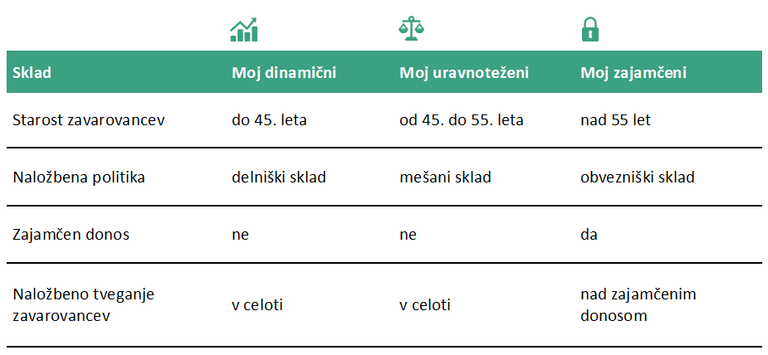
ŽIVLJENJSKI CIKEL
Življenjski cikel posameznika
Odvisno od starosti posameznika

Slide 7
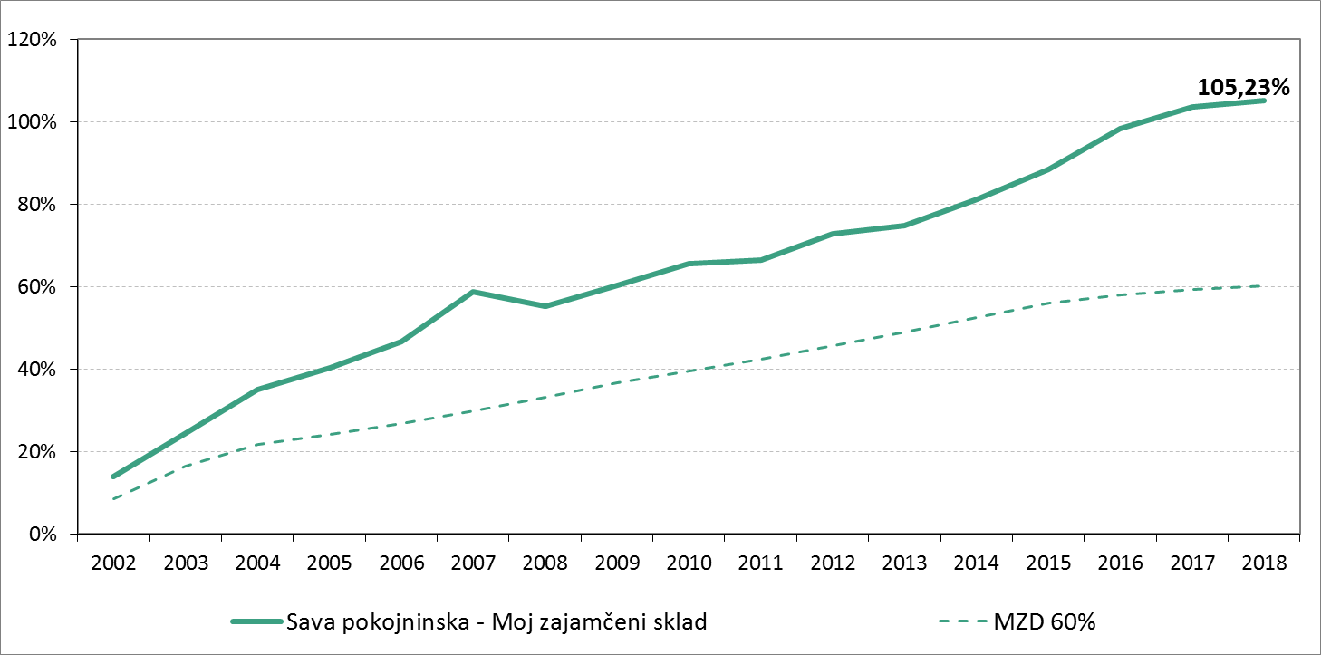
USPEŠNOST UPRAVLJANJA

Slide 8
Z UPOKOJITVIJO PRIDE RENTA

Slide 9
FINANCIRANJE DODATNEGA POKOJNINSKEGA ZAVAROVANJA V ZDRAVSTVU – SPLOŠNI DOGOVOR, Priloga 1
(nekaj primerov)
301 258 SPEC - MEDICINA DELA, PROMETA IN ŠPORTA
PREMIJA ZA DOD. POKOJ. ZAVAROVANJE 1.080,52 EUR
302 001 AMBULANTA DRUŽINSKE MEDICINE / SPLOŠNA AMBULANTA
PREMIJA ZA DOD. POKOJ. ZAVAROVANJE 907,94 EUR
302 001 E0279 AMBULANTA DRUŽINSKE MEDICINE (DODATEK ZA REFERENČNO AMBULANTO)
PREMIJA ZA DOD. POKOJ. ZAVAROVANJE 232,61 EUR
302 002 SPLOŠNA AMBULANTA V SOCIALNOVARSTVENEM ZAVODU
PREMIJA ZA DOD. POKOJ. ZAVAROVANJE 907,94 EUR
327 009 OTROŠKI IN ŠOLSKI DISPANZER - KURATIVA
PREMIJA ZA DOD. POKOJ. ZAVAROVANJE 1.016,74 EUR

Slide 10
FINANCIRANJE DODATNEGA POKOJNINSKEGA ZAVAROVANJA V ZDRAVSTVU – SPLOŠNI DOGOVOR, Priloga 1
(nekaj primerov)
327 011 OTROŠKI IN ŠOLSKI DISPANZER - PREVENTIVA
PREMIJA ZA DOD. POKOJ. ZAVAROVANJE 1.298,12 EUR
404 101 + 404 102 ZOBOZDRAVSTVO ZA ODRASLE
PREMIJA ZA DOD. POKOJ. ZAVAROVANJE 1.298,12 EUR
306 007 DISPANZER ZA ŽENSKE
PREMIJA ZA DOD. POKOJ. ZAVAROVANJE 1.080,52 EUR
401 110 ORTODONTIJA
PREMIJA ZA DOD. POKOJ. ZAVAROVANJE 1.298,12 EUR
230 241 SPEC - PSIHIATRIJA
PREMIJA ZA DOD. POKOJ. ZAVAROVANJE 866,67 EUR

Slide 11
SAVA POKOJNINSKA DRUŽBA, d.d.
Specializirana pokojninska družba za dodatno pokojninsko zavarovanje in izplačevanje doživljenjskih pokojninskih rent
Za vse člane Strokovnega združenja zasebnih zdravnikov in zobozdravnikov (SZZZZS) uredi enotno vključitev zaposlenih v dodatno pokojninsko zavarovanj
Posebni pogoji za vse za zaposlene pri članih SZZZZS (brez vstopnih stroškov, garantirana zajamčena donosnost – za 50 % višja od zakonsko predpisane)
Brezplačni prenos sredstev od sedanjih izvajalcev k Sava pokojninski družbi, d.d.
Redno mesečno brezplačno informiranje (SMS, osebni račun) in 1x letni osebni obisk

Slide 12
POSEBNE DODATNE UGODNOSTI ZA ČLANE SZZZZS
Vsem zavarovancem, ki bodo prenesli že privarčevana sredstva od sedanjega upravljavca k Sava pokojninski družbi, bomo v celoti pokrili administrativni strošek prenosa
Zavarovanje za primer nezgodne smrti z zavarovalno vsoto 8.000 EUR za 5 let, sklenjeno pri Zavarovalnici Sava
30 EUR vrednostni bon za sklenitev ali obnovo avtomobilskega ali premoženjskega zavarovanja pri Zavarovalnici Sava, ki ga zavarovanec lahko izkoristi v roku enega leta od prejema
Darilo v višini 42 EUR, ki se vplača na zavarovančev osebni račun, prejme vsak zavarovanec, ki bo prenesel že privarčevana sredstva od sedanjega upravljavca k Sava pokojninski družbi
Možnost sklenitve letnega turističnega zavarovanja z asistenco v tujini za zavarovance in za družinske člane po posebni ponudbi

Slide 13
KONTAKTI
Lojze Grobelnik
predsednik uprave
lojze.grobelnik@sava-pokojninska.si
dr. Igor Pšunder
član uprave
igor.psunder@sava-pokojninska.si
www.sava-pokojninka.si
info@sava-pokojninska.si

